Slide 1
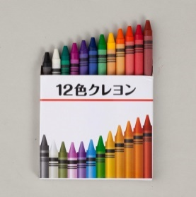
ご提案書
品名：ぬりえこバッグB
品番：SC-2022
上代：￥380
色柄：くるま・どうぶつ（柄指定不可）
サイズ：バッグ約220×220×80mm
包装：ポリ袋入り
包装サイズ：約150×120×30mm
材質：不織布PP、パラフィン
入数：200
生産国：中国
塗り絵で遊べるトートバッグ。
画材セットで渡してその場で遊べます。
塗り終わった後は持ち帰って
自分だけのバッグに使えます。

